Slide 1
如何学习计算机？
高二13班 罗翊元
xiaoluobo58@gmail.com
Linux and Technology Association
2025/10/15

Slide 2
流程介绍
关于LTA？
- 简单介绍
- 日常活动介绍
- 规则说明
自我介绍（所有人）
分享：如何学习计算机（有基础的同学可以不听）
- 如何上网
- 如何找资源
- 如何学习

Slide 3


关于LTA
自由、开放的技术研讨学会
吉祥物是穿着校服的Linux小企鹅
社徽也是小企鹅
由学生们主导，没有条条框框

Slide 4
LTA的名字
我们的全称是Linux与计算机技术研究会
（Linux and Technology Association，简称LTA）
其中，“Linux”是一个开源操作系统的名字。
Linux系统与其他操作系统不同，它由全世界千千万万的贡献者一同编写而成，允许任何人使用、商用。
正因它的自由与非盈利，Linux系统成为现代社会的基石之一，许多数不清的嵌入式机器、服务器都运行在Linux系统上。
我们使用“Linux”当社团名称，正是希望我们社团的氛围如Linux的社区一般友善、互助、自由、开放。

Slide 5
LTA的日常活动
正如社团介绍中所言，我们对日常活动的形式没有要求
做你想做的即可
以下是我们对于日常活动的一些建议，供你参考

Slide 6
LTA的日常活动
我们推荐的日常活动：
分享会与短讲（Lightning Talk）
工作坊与实践课程
项目协作
技术读书会与论文/工具讨论
社报编辑
日常活动形式没有限制，以上仅供参考，请自由发挥！

Slide 7
LTA的日常活动
隐藏活动
不定期宵夜团建
不定期游戏联机
……

Slide 8
工牌与徽章
每个LTA成员都将配备一个工牌与社徽徽章
工牌将内置NFC芯片，可作交通卡&烟洲校园卡
工牌与徽章将作为识别LTA成员的标识，请勿出借
进入活动室时请佩戴工牌或徽章以辨识你的身份

Slide 9
工牌与徽章
社徽徽章规格
直径3cm
磁吸
2￥/个
工牌相关
工牌需要印一张图片，可以是你的头像、你喜欢的角色、你的大头照或者其他任何图片
工牌需要印刷你的姓名与网名（昵称）
请在周末将你想印在工牌上的图片与昵称一并发给我们

Slide 10
接下来的打算？
选择你的学习方向！
技术学习可能会出现迷茫的情况
因此，请各位同学选择一些自己感兴趣的方向进行学习，方向不限
本学期的目标是做一个小作品
学期末要向大家完成一个简短的介绍

Slide 11
规则
我们虽无条条框框，但有三个原则是必须遵守的
三个原则
谦逊原则
不掉队原则
安全原则

Slide 12
自我介绍环节！
请各位同学做一个简单的自我介绍

Slide 13
分享：如何学习计算机？
本节内容：
如何正确上网
如何找资源
如何自学

Slide 14
如何正确上网？
学习计算机，必不可少的是上网
至于上网，我在此介绍两点必须知道的知识
关于上网，你不可不知的
选择正确的浏览器
使用代理（proxy）上网

Slide 15
如何正确上网？-浏览器选择
不要选择360浏览器、2345浏览器等浏览器！
我们只推荐你使用Google Chrome、Firefox等简洁的浏览器

Slide 16
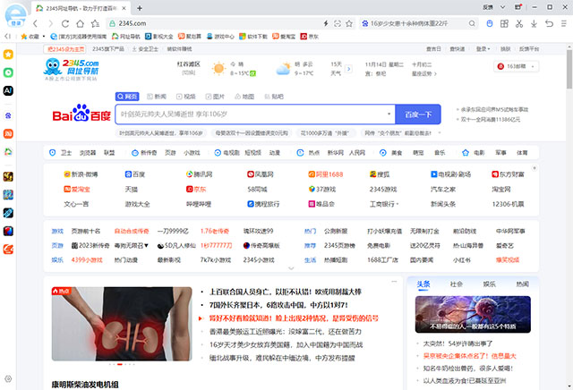
如何正确上网？-浏览器选择

Slide 17
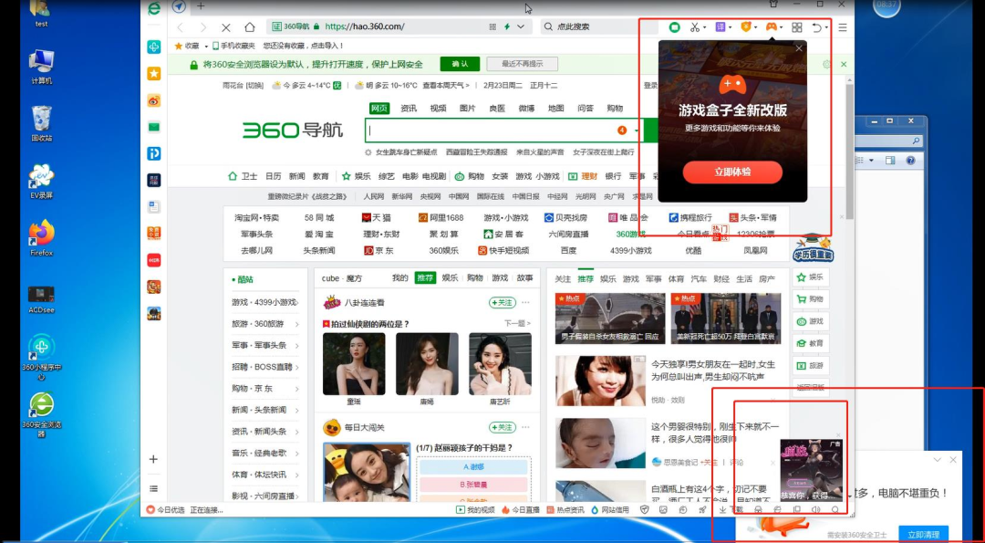
如何正确上网？-浏览器选择
不要用这些内置一堆广告的浏览器！

Slide 18
如何正确上网？-浏览器选择
请使用这种简洁、可靠性强的浏览器

Slide 19
如何正确上网？-代理上网
很多同学可能在访问YouTube、Github、Twitter、 Instagram、Google等国外网站时出现无法访问的情况。这是为什么呢？
因为国内的网络存在“阻断程序”，会阻止你访问大部分外国网站

Slide 20
如何找资源？
搜索的艺术
使用Google、Bing等正确的搜索引擎搜索
适当加入各种关键词（中英文）
尽量官网下载软件
搜索引擎搜不到有用的内容时，去Youtube、bilibili、贴吧、小红书等社交网站搜索，可能会有惊喜
技术类资源，去Github搜索
冷门资源，去各种论坛搜索

Slide 21
如何找资源？
演示：下载Steam、下载破解版软件

Slide 22
如何自学？
技术学习的要领
学什么内容：
学习自己感兴趣的内容
怎么学：
与知识互动
通过看教程与技术文档学习
有目的地学习（定一些目标）

Slide 23
如何自学？-怎么学
技术学习的要领
与知识互动
计算机科学的学习强调实践，通过实践理解知识，从而获得正反馈形成良好的学习循环
不要通过死读书的方式学习计算机知识！
例：打游戏
学什么内容：
学习自己感兴趣的内容
怎么学：
与知识互动
通过看教程与技术文档学习
有目的地学习（定一些目标）

Slide 24
END！
本次的分享的PowerPoint文档与资源会上传至LTA的Github仓库
感谢大家的观看

